Slide 1

শুভেচ্ছা স্বাগতম

Slide 2
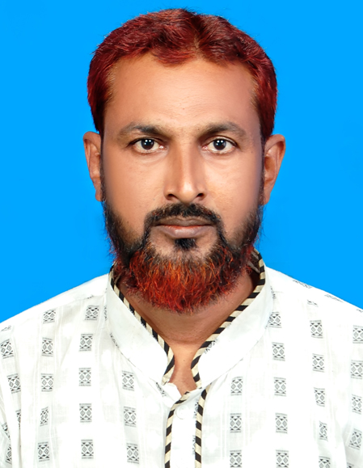
শিক্ষক পরিচিতি
মুহাঃ রুহুল আমিন
সহকারি মৌলভি শিক্ষক
কানুহরপুর হাজী আলী আককাস দাখিল মা্রাসা ।
পোঃ- খড়িখালী ;
উপজেলা :- ঝিনাইদহ সদর ; জেলা :- ঝিনাইদহ ।
মোবাইল নং :-০১৯১৮০১৩৫০৫
জিমেইল :- bdruhul1971@gmail.com

Slide 3
পাঠপরিচিতি
শ্রেণীঃ- দাখিল ৮ম
বিষয়ঃ- আকাইদ ও ফিকহ
অধ্যায়ঃ- ৫ম ( যাকাত )
প্রথম পাঠ

Slide 4
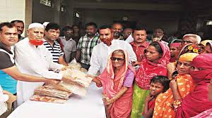
উপরের ছবিটি দেখ

Slide 5
আজকের পাঠের বিষয়
যাকাতের আহকাম ও উপকারিতা

Slide 6
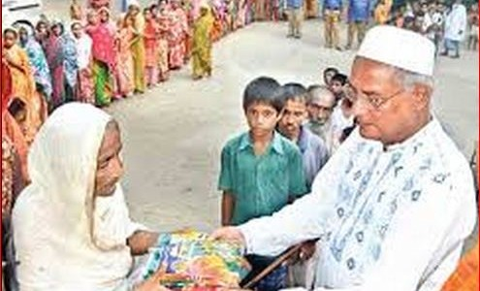
ধনিরা গরীবদের মাঝে যাকাত বিতরন করছে।

Slide 7
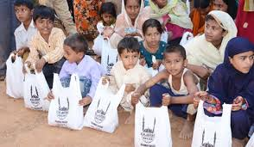
যাকাতের মাল পেয়ে সবাই খুশি।

Slide 8
পাঠ শেষে শিক্ষার্থীরা…
১। যেসব সম্পদের যাকাত ফরজ তা বলতে পারবে।
২। যাকাত আদায়ের উদ্দেশ্য ত্ত ব্যায়ের খাত সমুহ বর্ণনা করতে পারবে।
৩। যাকাত ও ট্যাক্সের মধ্যে পার্থক্য নির্ণয় করতে পারবে।

Slide 9
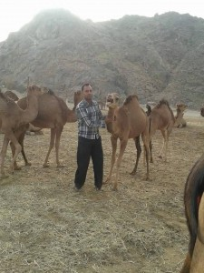
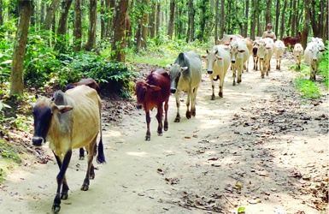
যাকাতের নেছাব
উট ৫টি হলে যাকাত দিতে হয়।
গরু ৩০টি হলে যাকাত ফরজ।

Slide 10
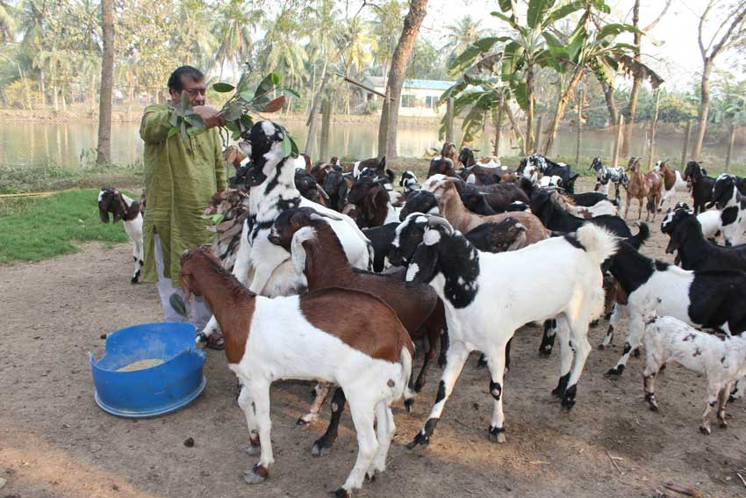
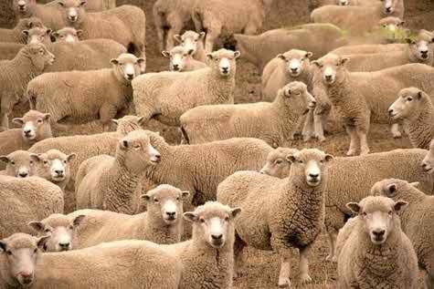
ছাগল ও ভেড়া ৪০টি হলে যাকাত ফরজ।

Slide 11
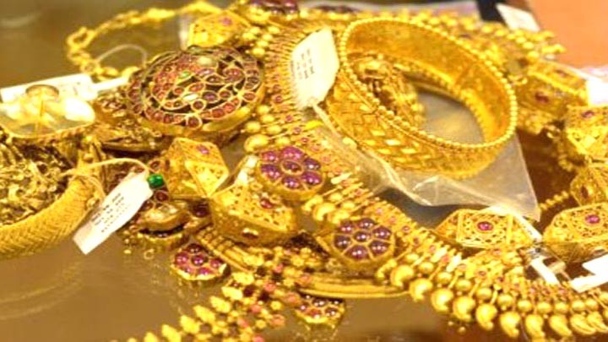
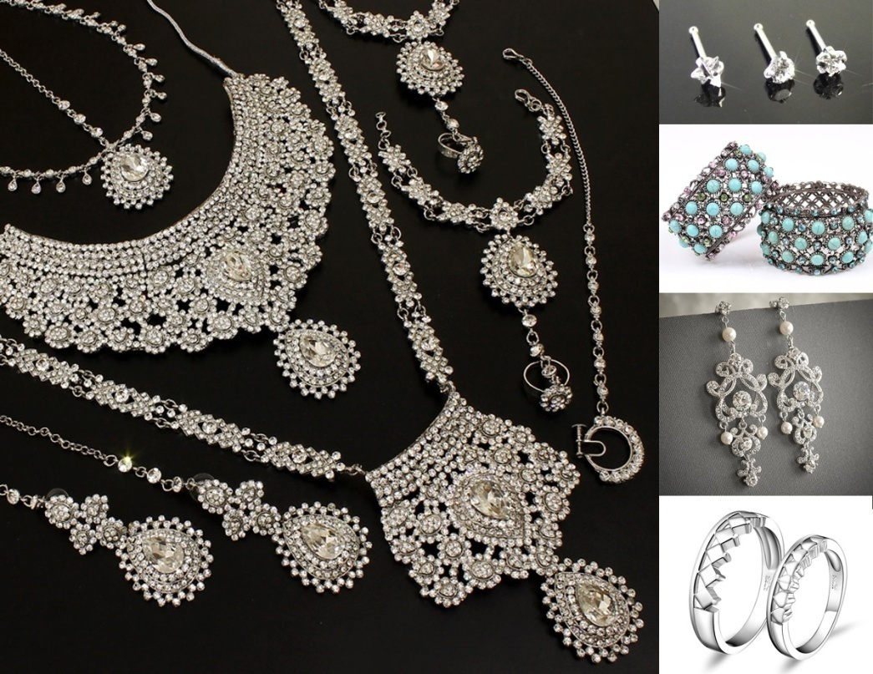
স্বর্ণ ৭.৫ তোলা হলে।
রৌপ্য ৫২.৫ তোলা হলে।

Slide 12
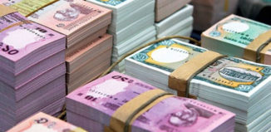
বছর শেষে উদ্বৃত্ত সম্পদ টাকার হিসাব করে ২.৫% যাকাত দিতে হয়।

Slide 13
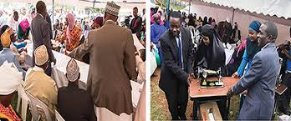
যাকাত আদায়ের উদ্দেশ্য
ধনিরা যাকাত দিয়ে গরীবদের স্বাবলম্বি করছে।

Slide 14
যাকাত আদায়ের উদ্দেশ্য
১। কৃপনতা ও লোভ থেকে মনকে পবিত্র করা।
২। দরিদ্র ও অসহায়দের প্রতি সহানুভূতি প্রকাশ।
৩। তাদের প্রয়োজন পুরণ করা।
৪। সাধারণ জনগনের মধ্যে আর্থিক সমতা বিধান।
৫। ধনীদের হাতে সম্পদ পুন্জিভূত হত্তয়া রোধ করা।
৬।সম্পদের সুষম ব্যাবহার নিশ্চিত করা।

Slide 15
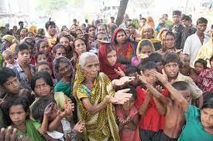
ব্যায়ের খাত সমুহ
১। ফকির, ২। মিসকিন, ৩। মুসাফির, ৪। কর্মচারী, ৫। মন আকৃষ্টকরণ, ৬। দাস মুক্তি, ৭। ঋন মুক্তি ৮। আল্লাহর রাস্তায়

Slide 16
পার্থক্য
যাকাত
ট্যাক্স
১। আল্লাহ কতৃক নির্ধিত ত্ত ফরজ বিধান।
১। রাষ্ঠ্রিয় কতৃপক্ষের নির্দেশ অনুযায়ী। আদায়যোগ্য চান্দা বা কর
২। যা নির্ধারিত খাতে ব্যায় করতে হয়।
২। যার নির্ধারিত কোন খাত নাই।
৩। যার পরিমান। নির্ধারিত
৩। যার পরিমান পরিবর্তন যোগ্য।

Slide 17
মুল্যায়ন
১। যাকাত আদায়ের হুকুম কি ?
২। যাকাত কাদের অধিকার ?
৩। ধনীদের প্রতি যাকাত ফরজ করার কারণ কি ?
৪। যাকাতের খাত সমুহ কয়টি ?

Slide 18
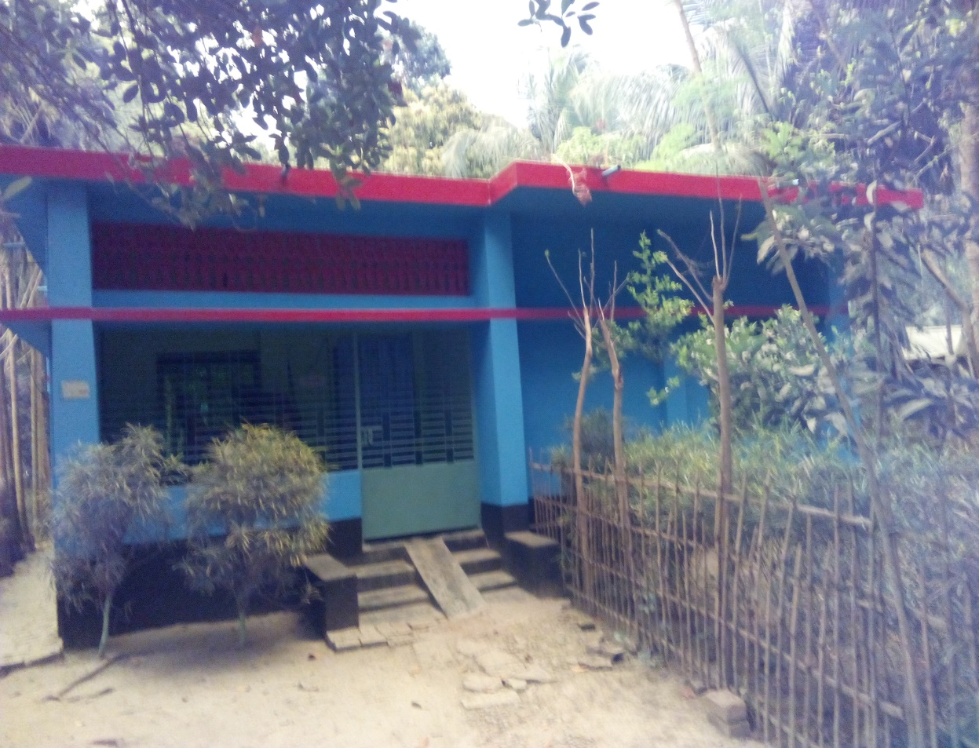
বাড়ীর কাজ
1। যাকাত আদায় না করার পরিনতি কি?
২। আদর্শ সমাজ গঠনে যাকাতের ভূমিকা।

Slide 19

ধন্যবাদ

